Slide 1


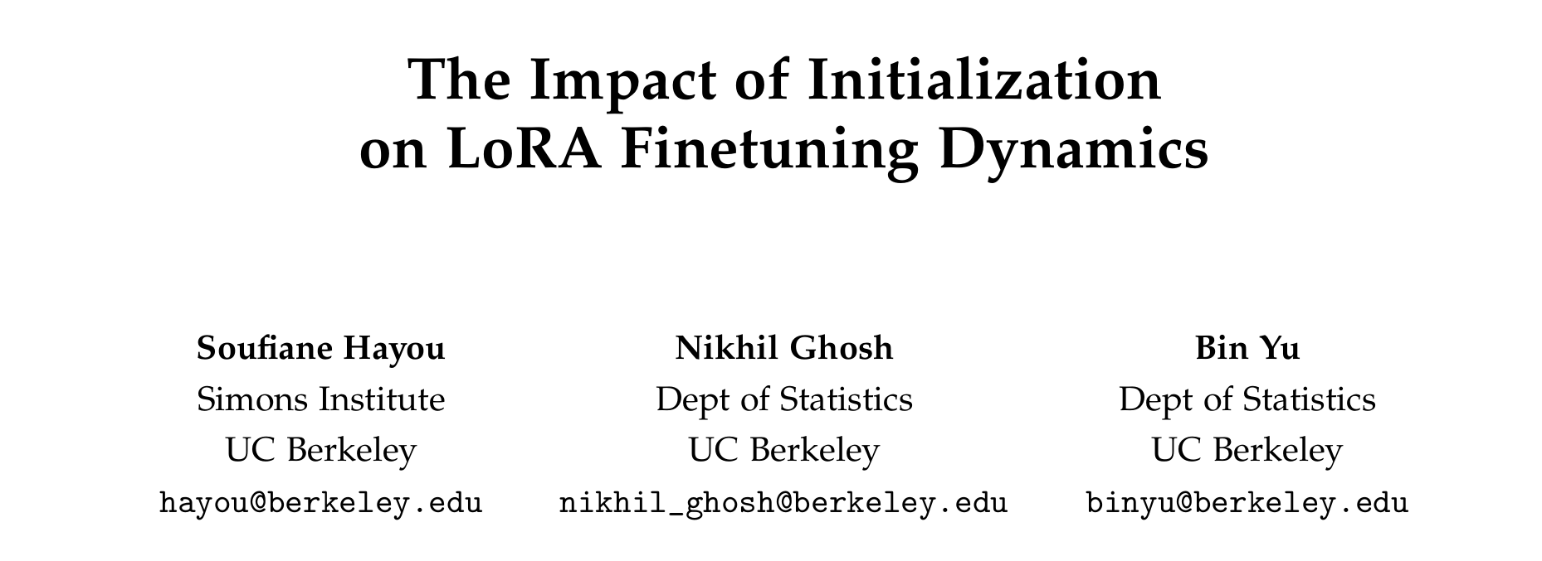
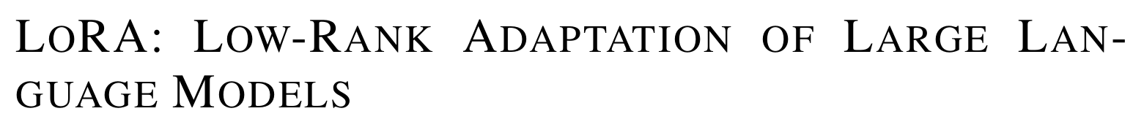
论文&源码浅读
LoRA微调 如何初始化
东川路第一可爱猫猫虫

Slide 2
主要内容
LoRA原仓库代码的初始化方式
Embedding层和Linear层的不同
可能的原因和解释（便于理解）
一篇仅供参考的论文
LoRA没必要太过纠结于初始化的方式，所有初始化最终是结果导向的，不同的数据、任务会有不同的结果，都可以事后解释

Slide 3
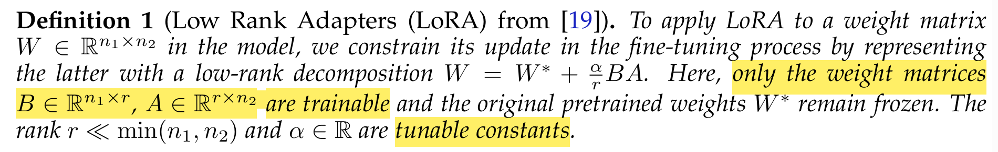
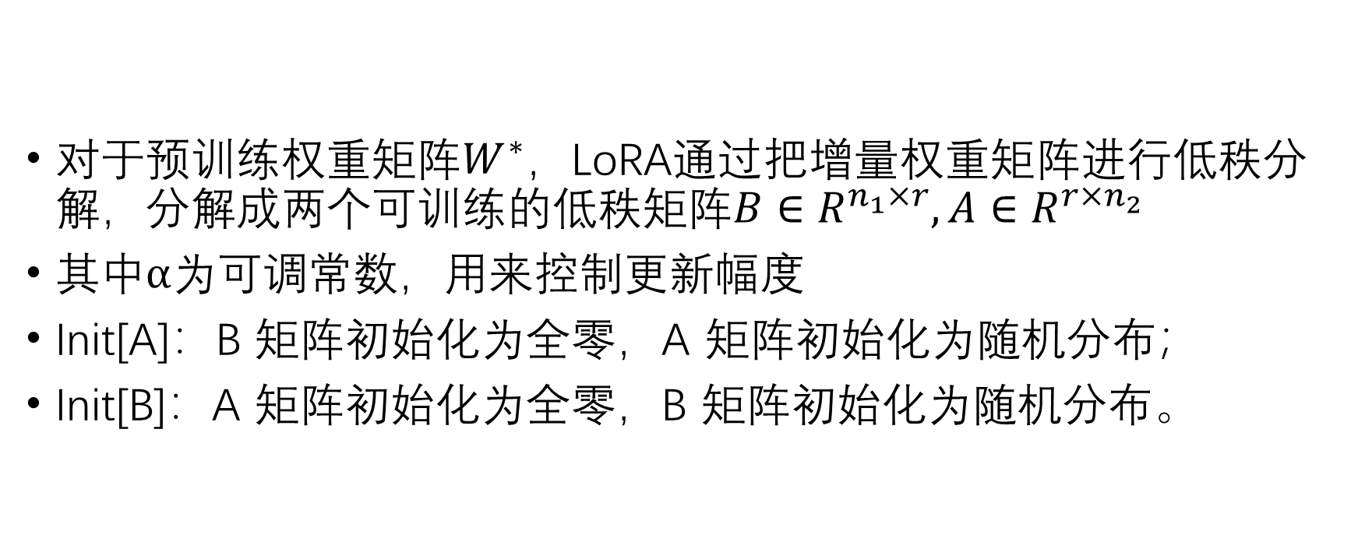
背景：什么是LoRA微调
对于预训练权重矩阵$W^{∗}$，LoRA通过把增量权重矩阵进行低秩分解，分解成两个可训练的低秩矩阵$B∈R^{n_{1}×r},A∈R^{r×n_{2}}$
其中$α$为可调常数，用来控制更新幅度
Init[A]：B 矩阵初始化为全零，A 矩阵初始化为随机分布；
Init[B]：A 矩阵初始化为全零，B 矩阵初始化为随机分布。

Slide 4
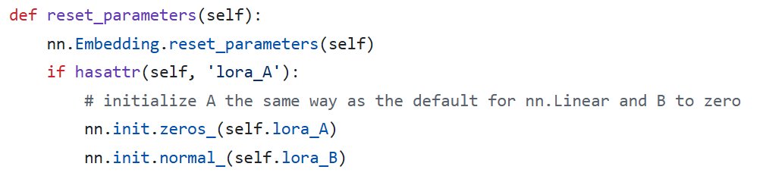
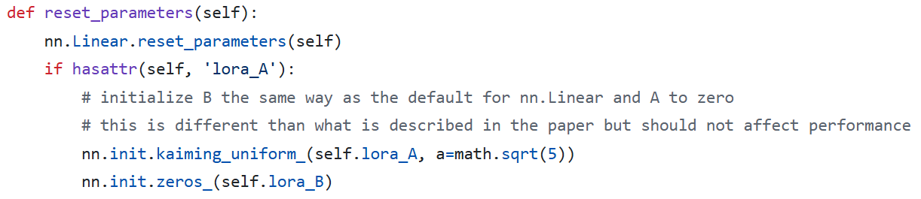
LoRA源码里的初始化
Embedding层
Linear层

Slide 5
Embedding层和Linear层的不同
Embedding层
A全零初始化，B正态初始化
nn.init.zeros_(self.lora_A)
nn.init.normal_(self.lora_B)
Linear层
Akaiming初始化，B全零初始化
nn.init.kaiming_uniform_(self.lora_A, a=math.sqrt(5))
nn.init.zeros_(self.lora_B)

Slide 6
Embedding层
原embedding层权重的形状
[num_embeddings,embedding_dim]
输入：形状为[batch_size,seq_len]的token，矩阵每行每列的元素 都是一个整数索引，表示词表里的一个词
查表后：
每个token被替换成一个embedding_dim维的向量
输出：
变成[batch_size,seq_len, embedding_dim]维的张量

Slide 7
Embedding层的LoRA
低秩分解
A 形状为[r, num_embeddings]
B 形状为[embedding_dim,r]
A 低秩嵌入表 B 低秩映射回高秩
A全零初始化，B正态初始化
如果反过来，让A随机初始化，可能的后果

Slide 8

Linear层
原Linear层权重的形状
[out_features,in_features]
输入：
形状为[batch_size,in_features]的连续向量
输出：
形状为[batch_size,out_features]
$y=xW^{T}$

Slide 9
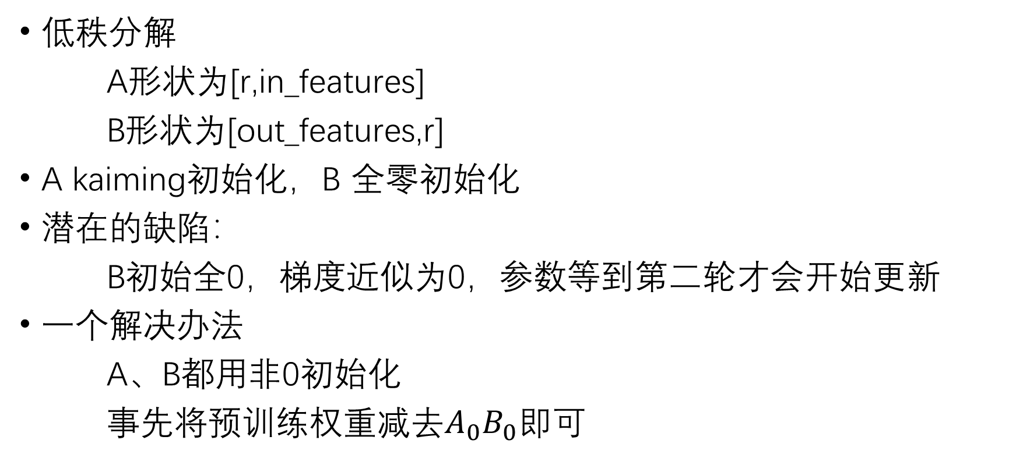
Linear层的LoRA
低秩分解
A形状为[r,in_features]
B形状为[out_features,r]
A kaiming初始化，B 全零初始化
潜在的缺陷：
B初始全0，梯度近似为0，参数等到第二轮才会开始更新
一个解决办法
A、B都用非0初始化
事先将预训练权重减去$A_{0}B_{0}$即可

Slide 10
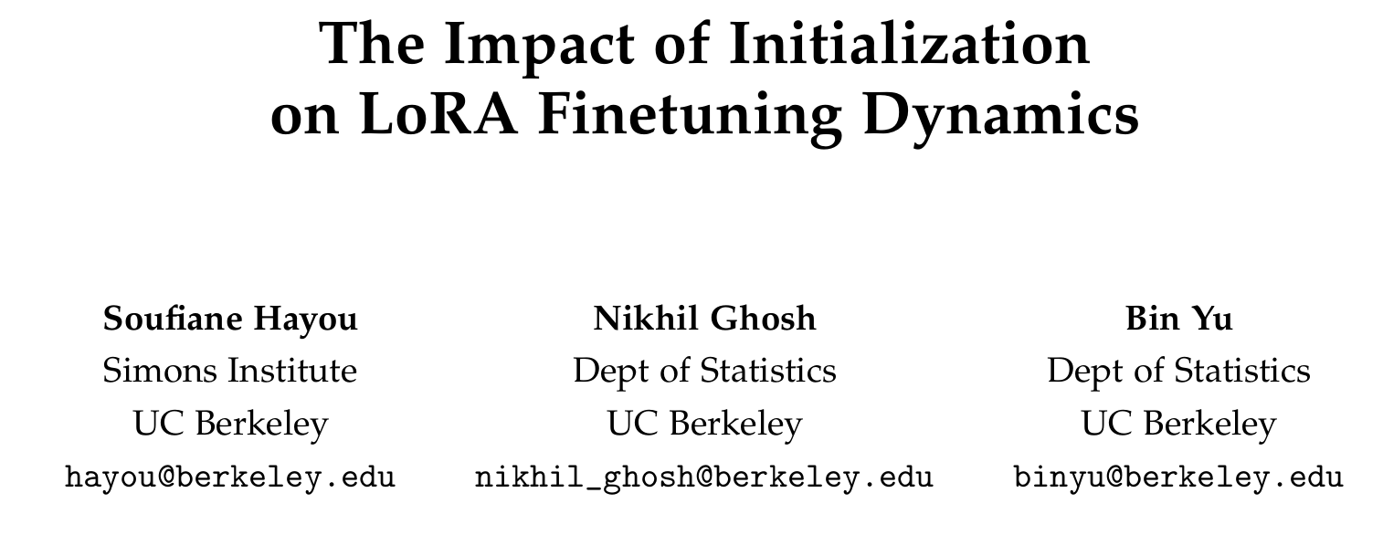

Slide 11
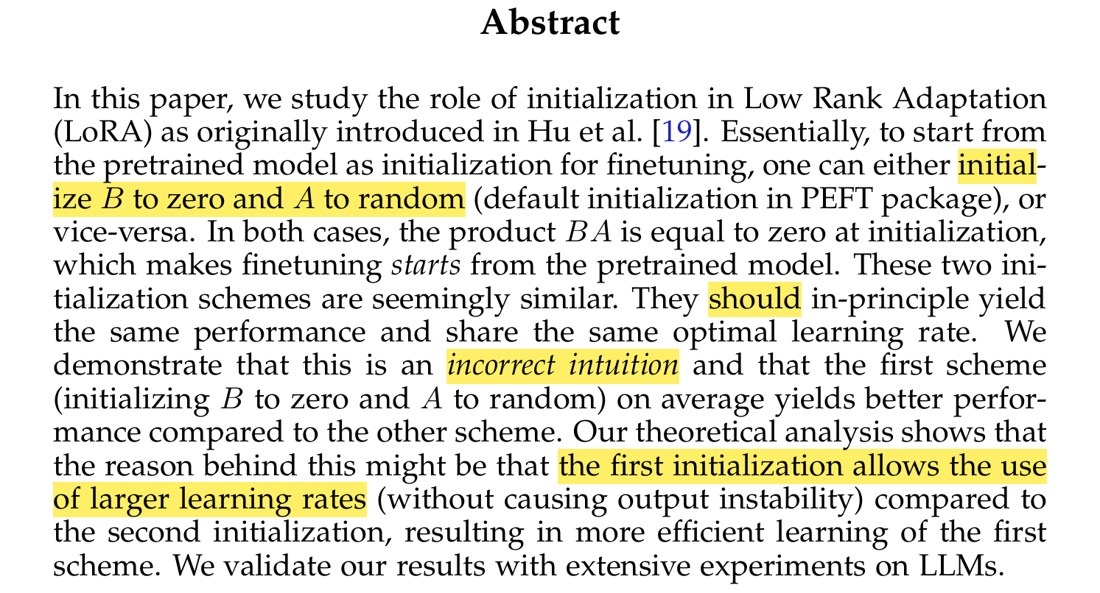
摘要
两种
初始化方法
看起来表现
应该一致
可是实际上
A优于B
可能的原因

Slide 12
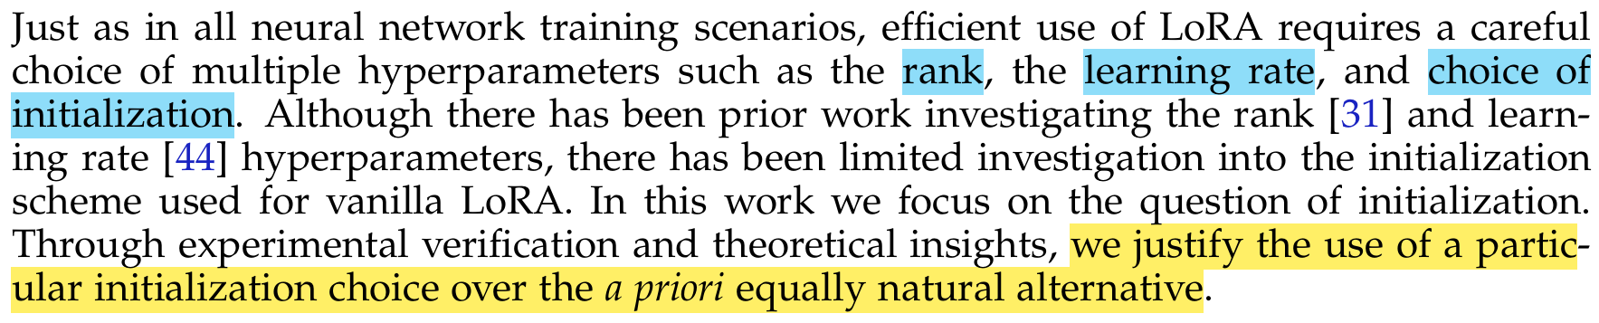
本文研究LoRA的初始化方法
本文的研究聚焦
看起来同样自然的两个初始化选择
通过实验证实一个比另一个好

Slide 13
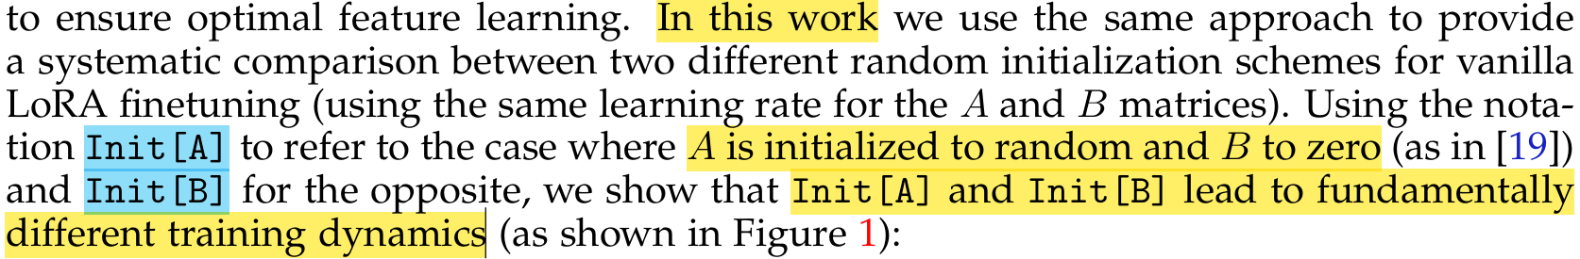
本文贡献
神经网络大宽度理论
通过无穷宽的理想情况，找到超参数的理论最优设置
本文结论：两种初始化导致 “根本不同的训练动态”

Slide 14
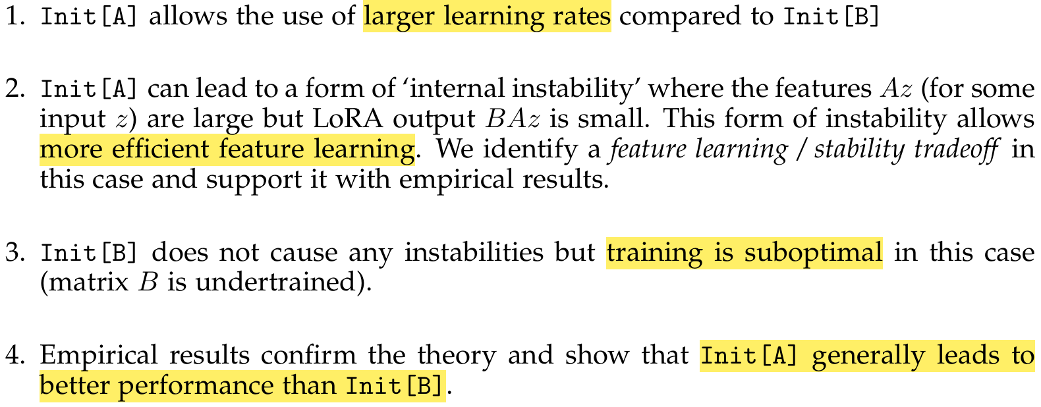
本文结论
结论 1：Init [A] 比 Init [B]“允许使用更大的学习率”
Init [A] 存在 “内部不稳定性”，但能提升特征学习效率，且存在 “特征学习 - 稳定性权衡”
Init [B] 无稳定性问题，但训练次优，因 B 矩阵 “训练不足”
Init [A] 性能通常优于 Init [B]

Slide 15
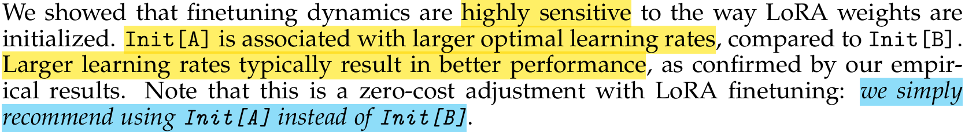
本文结论
微调动态对 LoRA 权重的初始化方式高度敏感
两种方案看似 “只是 A 和 B 的初始化顺序相反”，但在大宽度模型中，因学习率上限、特征更新效率的差异，会导致完全不同的训练动态
Init [A] 对应的最优学习率更大
虽有 “内部不稳定性”，但这种不稳定性是良性的，不会导致输出爆炸，反而能提升特征学习效率

Slide 16
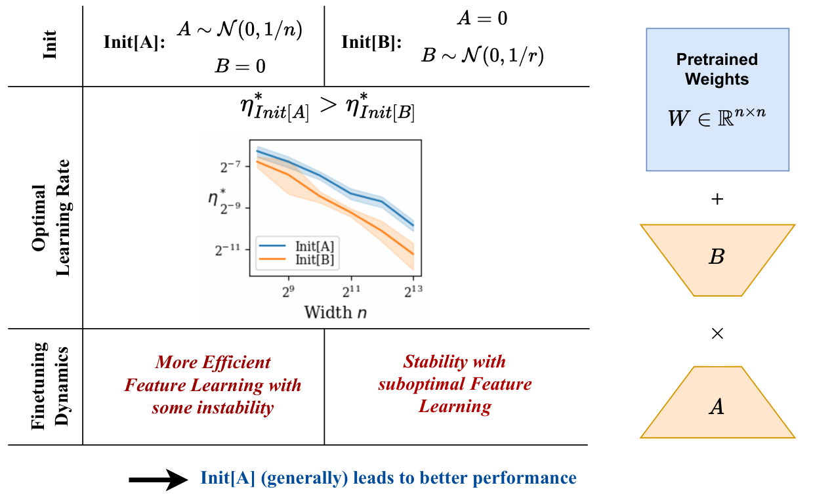
结论可视化
Init [A] 能支持的 “最优学习率” 远大于 Init [B]
特征学习更高效，但存在一定不稳定性
更稳定，但特征学习次优

Slide 17
总结
初始时AB=0，模型输出完全由预训练权重决定
以此来保证初始训练稳定
若A和B都全零初始化，会导致梯度消失，初始训练不稳定
若A和B都随机初始化，会引入初始噪声，训练难以收敛
其他，视具体任务来选择初始化方法，并做出解释即可

